Slide 1
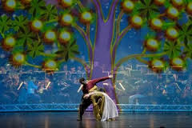
Csongor és Tünde
Paulay Ede rendezésésben

Slide 2
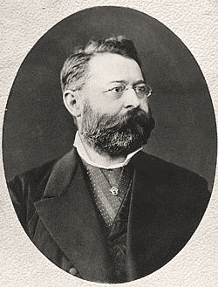
Pár szó a rendezőről…
Paulay Ede tokaji születésű rendező volt.
Rendező mivoltja mellett, még számos címet birtokolt.(pl.: színész, dramaturg)
A Kisfaludy társaság tagja volt.
Rengeteget köszönhet neki a magyar dráma.

Slide 3
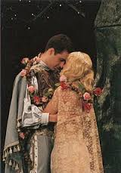
Csongor és Tünde
Az első, teljes művet Paulay Ede rendezésében mutatták be.
Az ősbemutatóra a Nemzeti Színházban került sor.
Ezt 1879.december 1-jén tartották, Vörösmarty születésnapján.
Sajnos a szerző már nem élhette meg azt, hogy műve színpadra került.

Slide 4
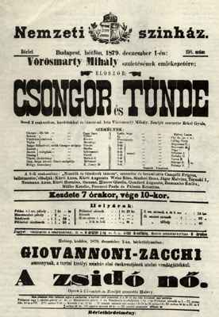
Az ősbemutató plakátja

Slide 5
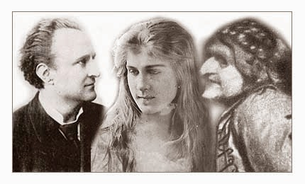
Főbb szerepekben….
Mirígy: Jászai Mari
Csongor: Nagy Imre
Tünde: Márkus Emília

Slide 6
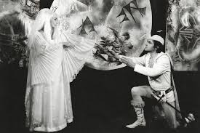
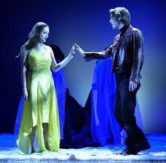
Akkor és most…

Slide 7
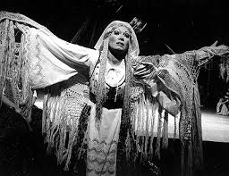
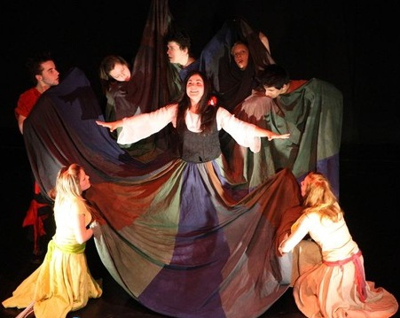
Akkor és most II…

Slide 8
Források
https://hu.wikipedia.org/wiki/Paulay_Ede
www.tudasbazis.hu
http://magyarhirlap.hu/cikk/49821/Egy_ismeretlen_Csongor_es_Tunde
KÖSZÖNJÜK A FIGYELMET! ☺
A 4 D( R )ÁMA

